Slide 1
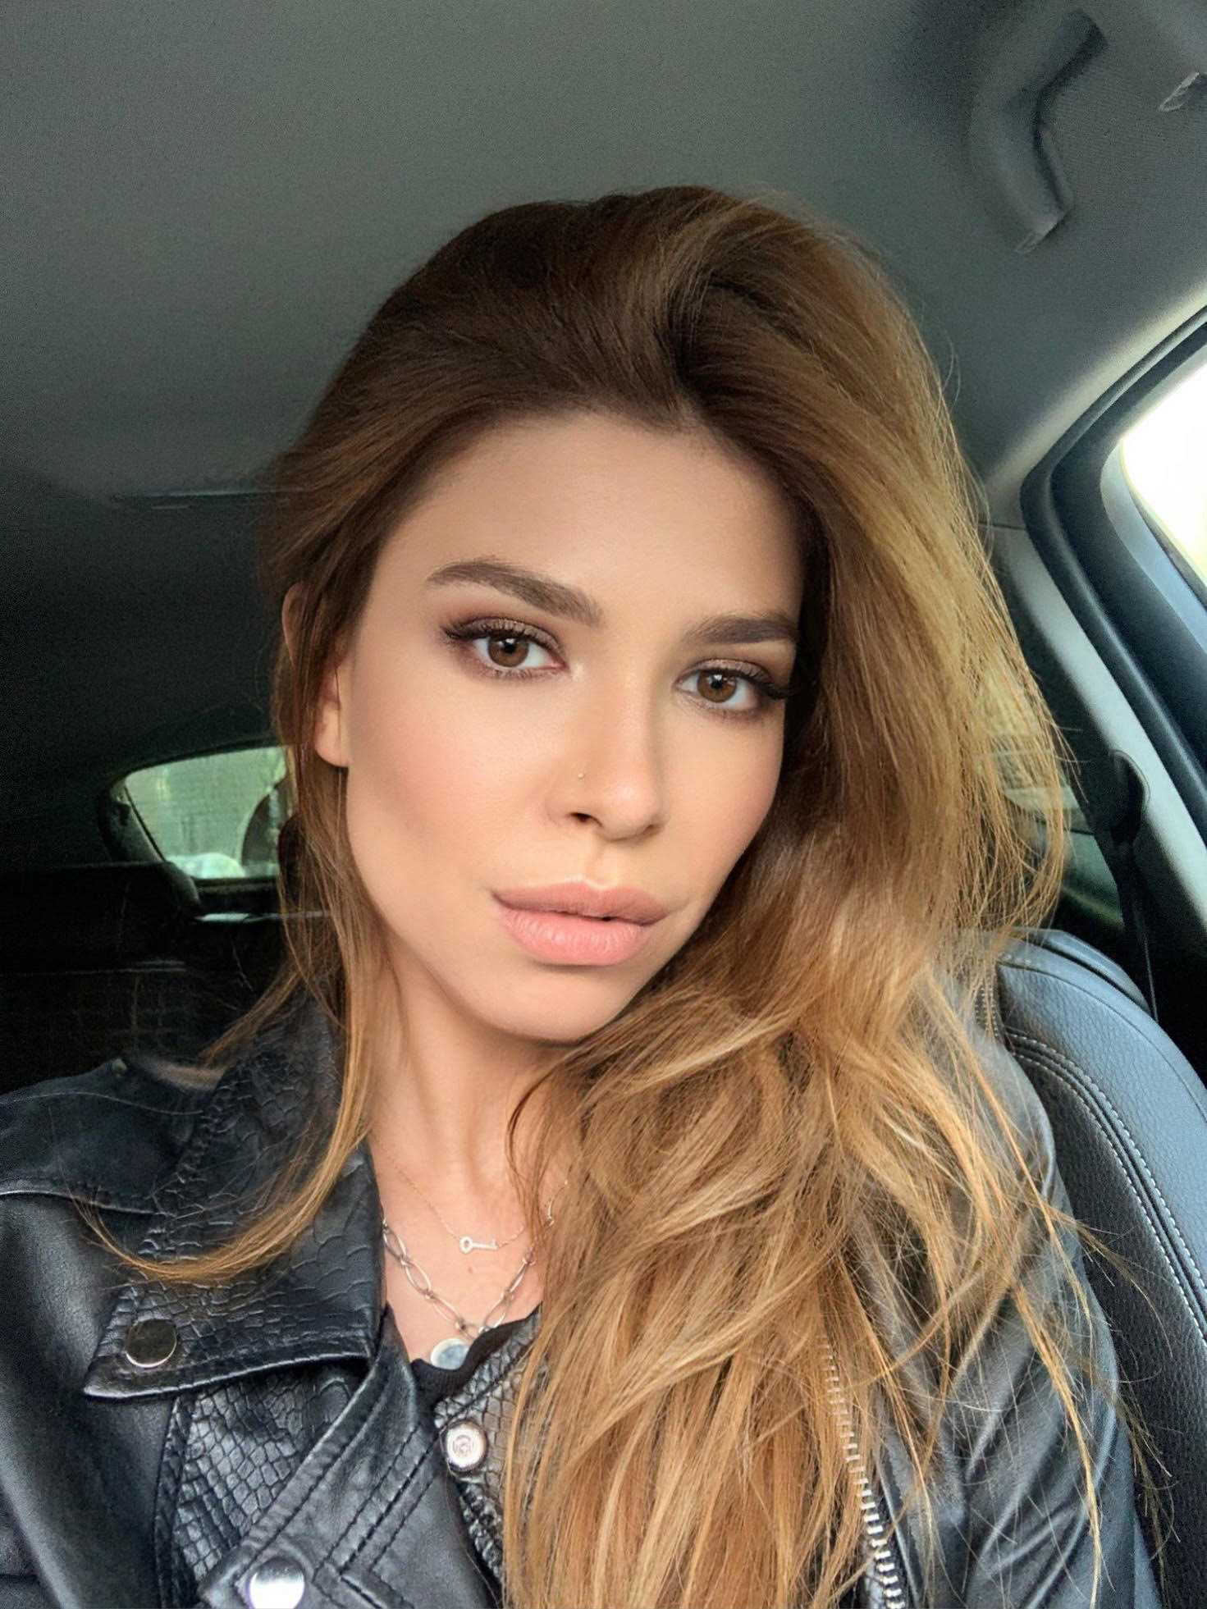
Добрый день!
Закиева Мария Марсельевна
Родной город – Ставрополь,
город жизни- Краснодар
Руководитель группы
конкурсных продаж РП Краснодар
Стаж работы в КОМУС – с 20.01.22
( или «без года неделя»)
31 год
169 см
50 кг

Slide 2
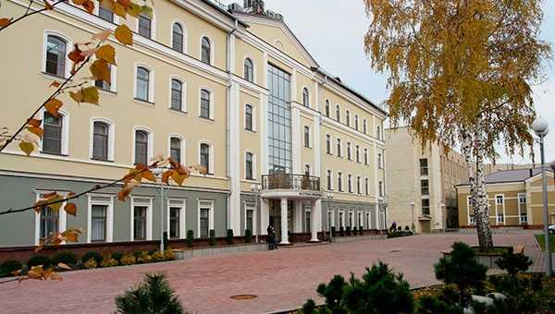
Образование
Серебряный медалист МАОУ лицей № 17 г. Ставрополь
Лучшая студентка школы Princess College London
Крутой специалист с красным диплом в области «Гостиничный бизнес» СКФУ, Гуманитарный институт, Социально – Культурный сервис и Туризм

Slide 3
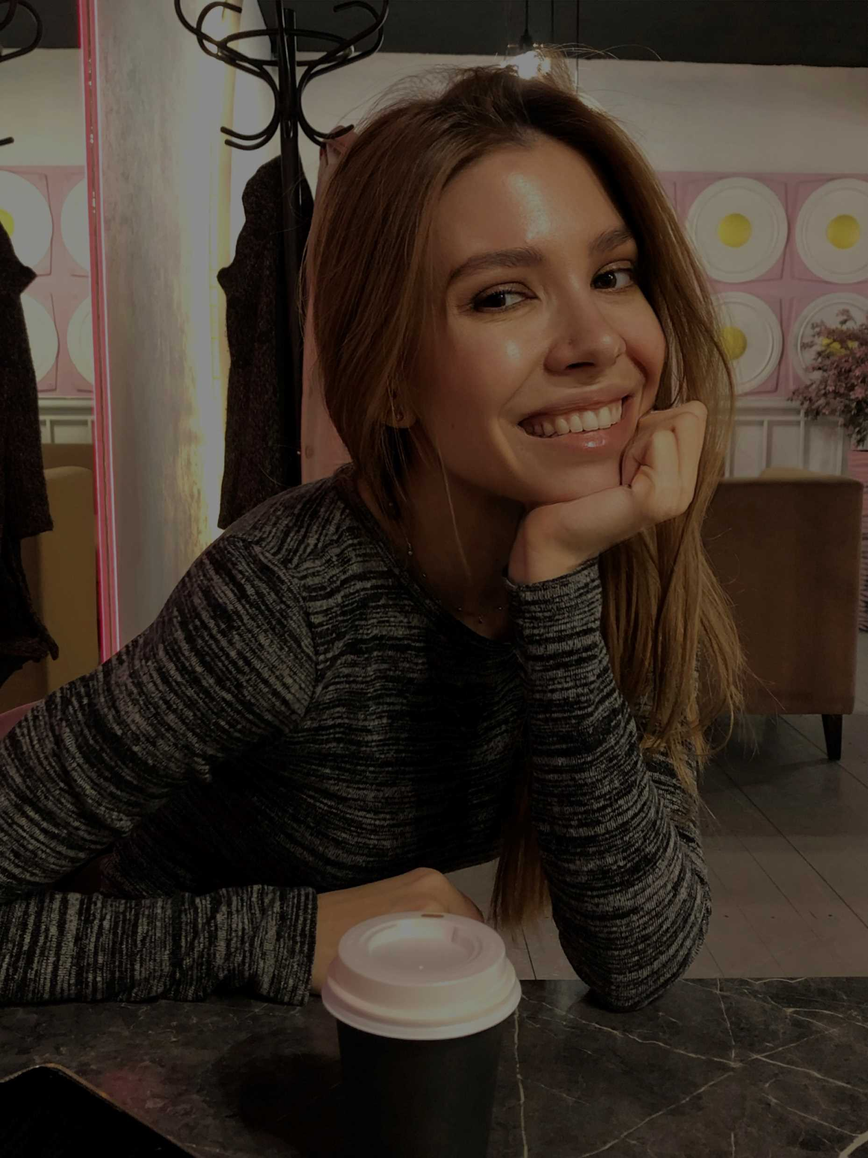
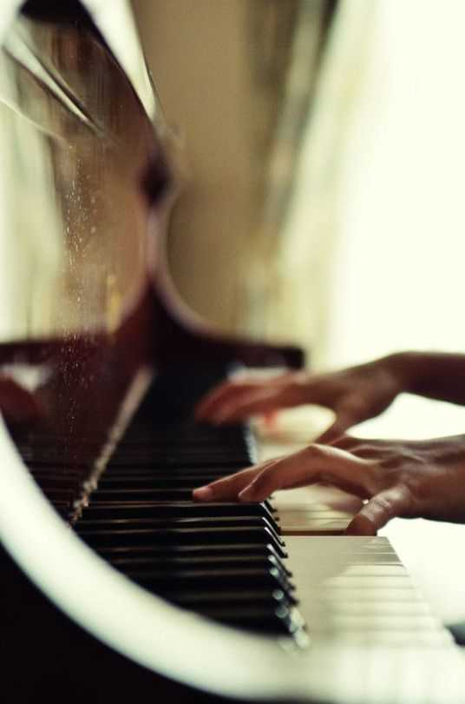
Я играю на фортепьяно и имею отличный слух (спасибо музыкальной школе), но слабый голос (спасибо маме с папой)))

Slide 4
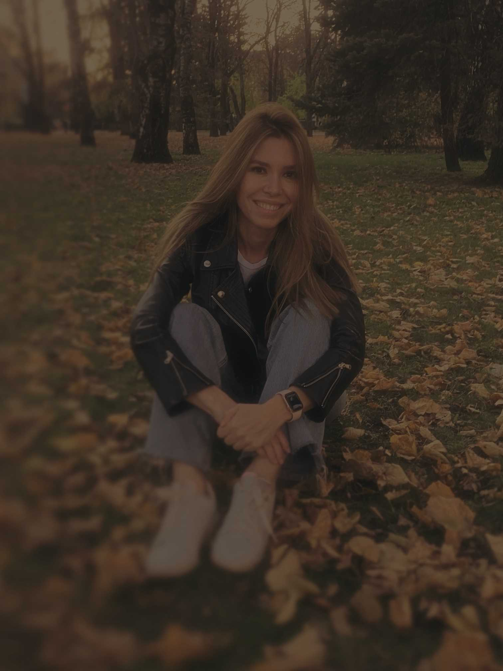
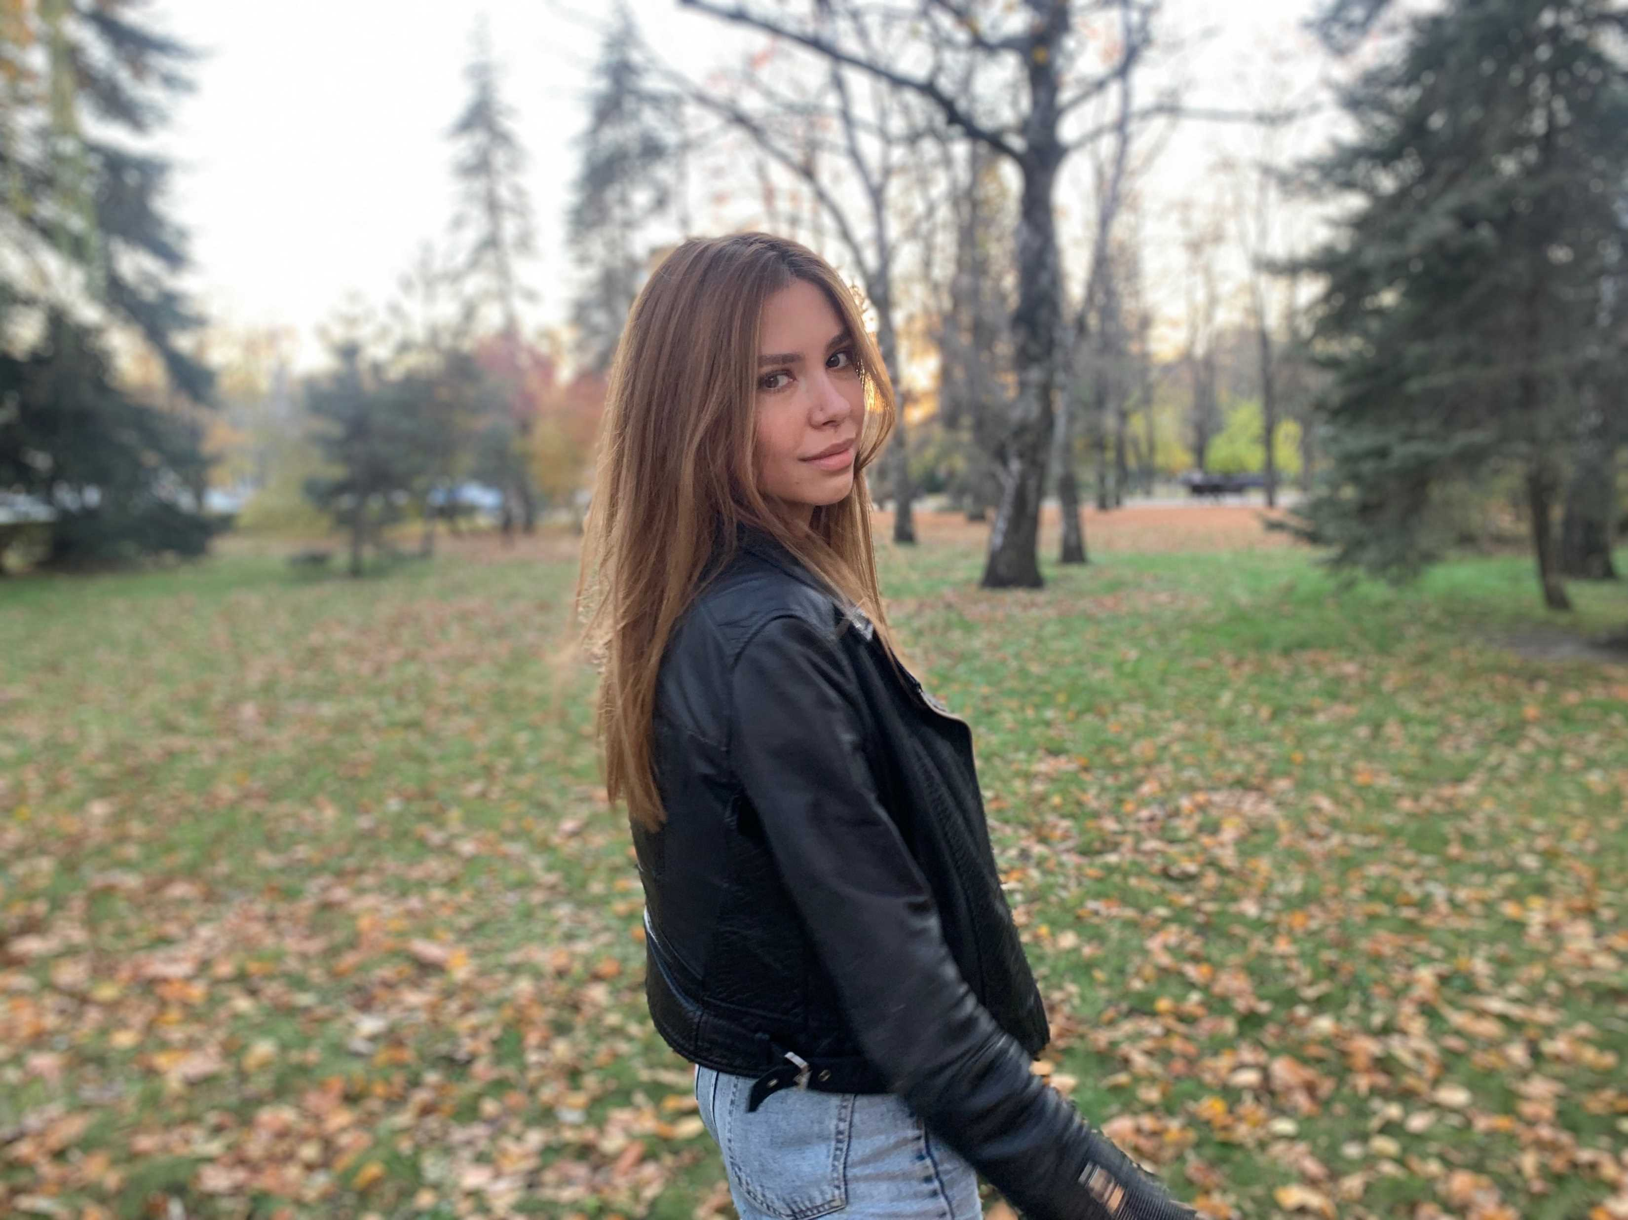
Люблю рисовать, занимаюсь фотографией и ретушью. Обожаю снимать и монтировать видео.

Slide 5
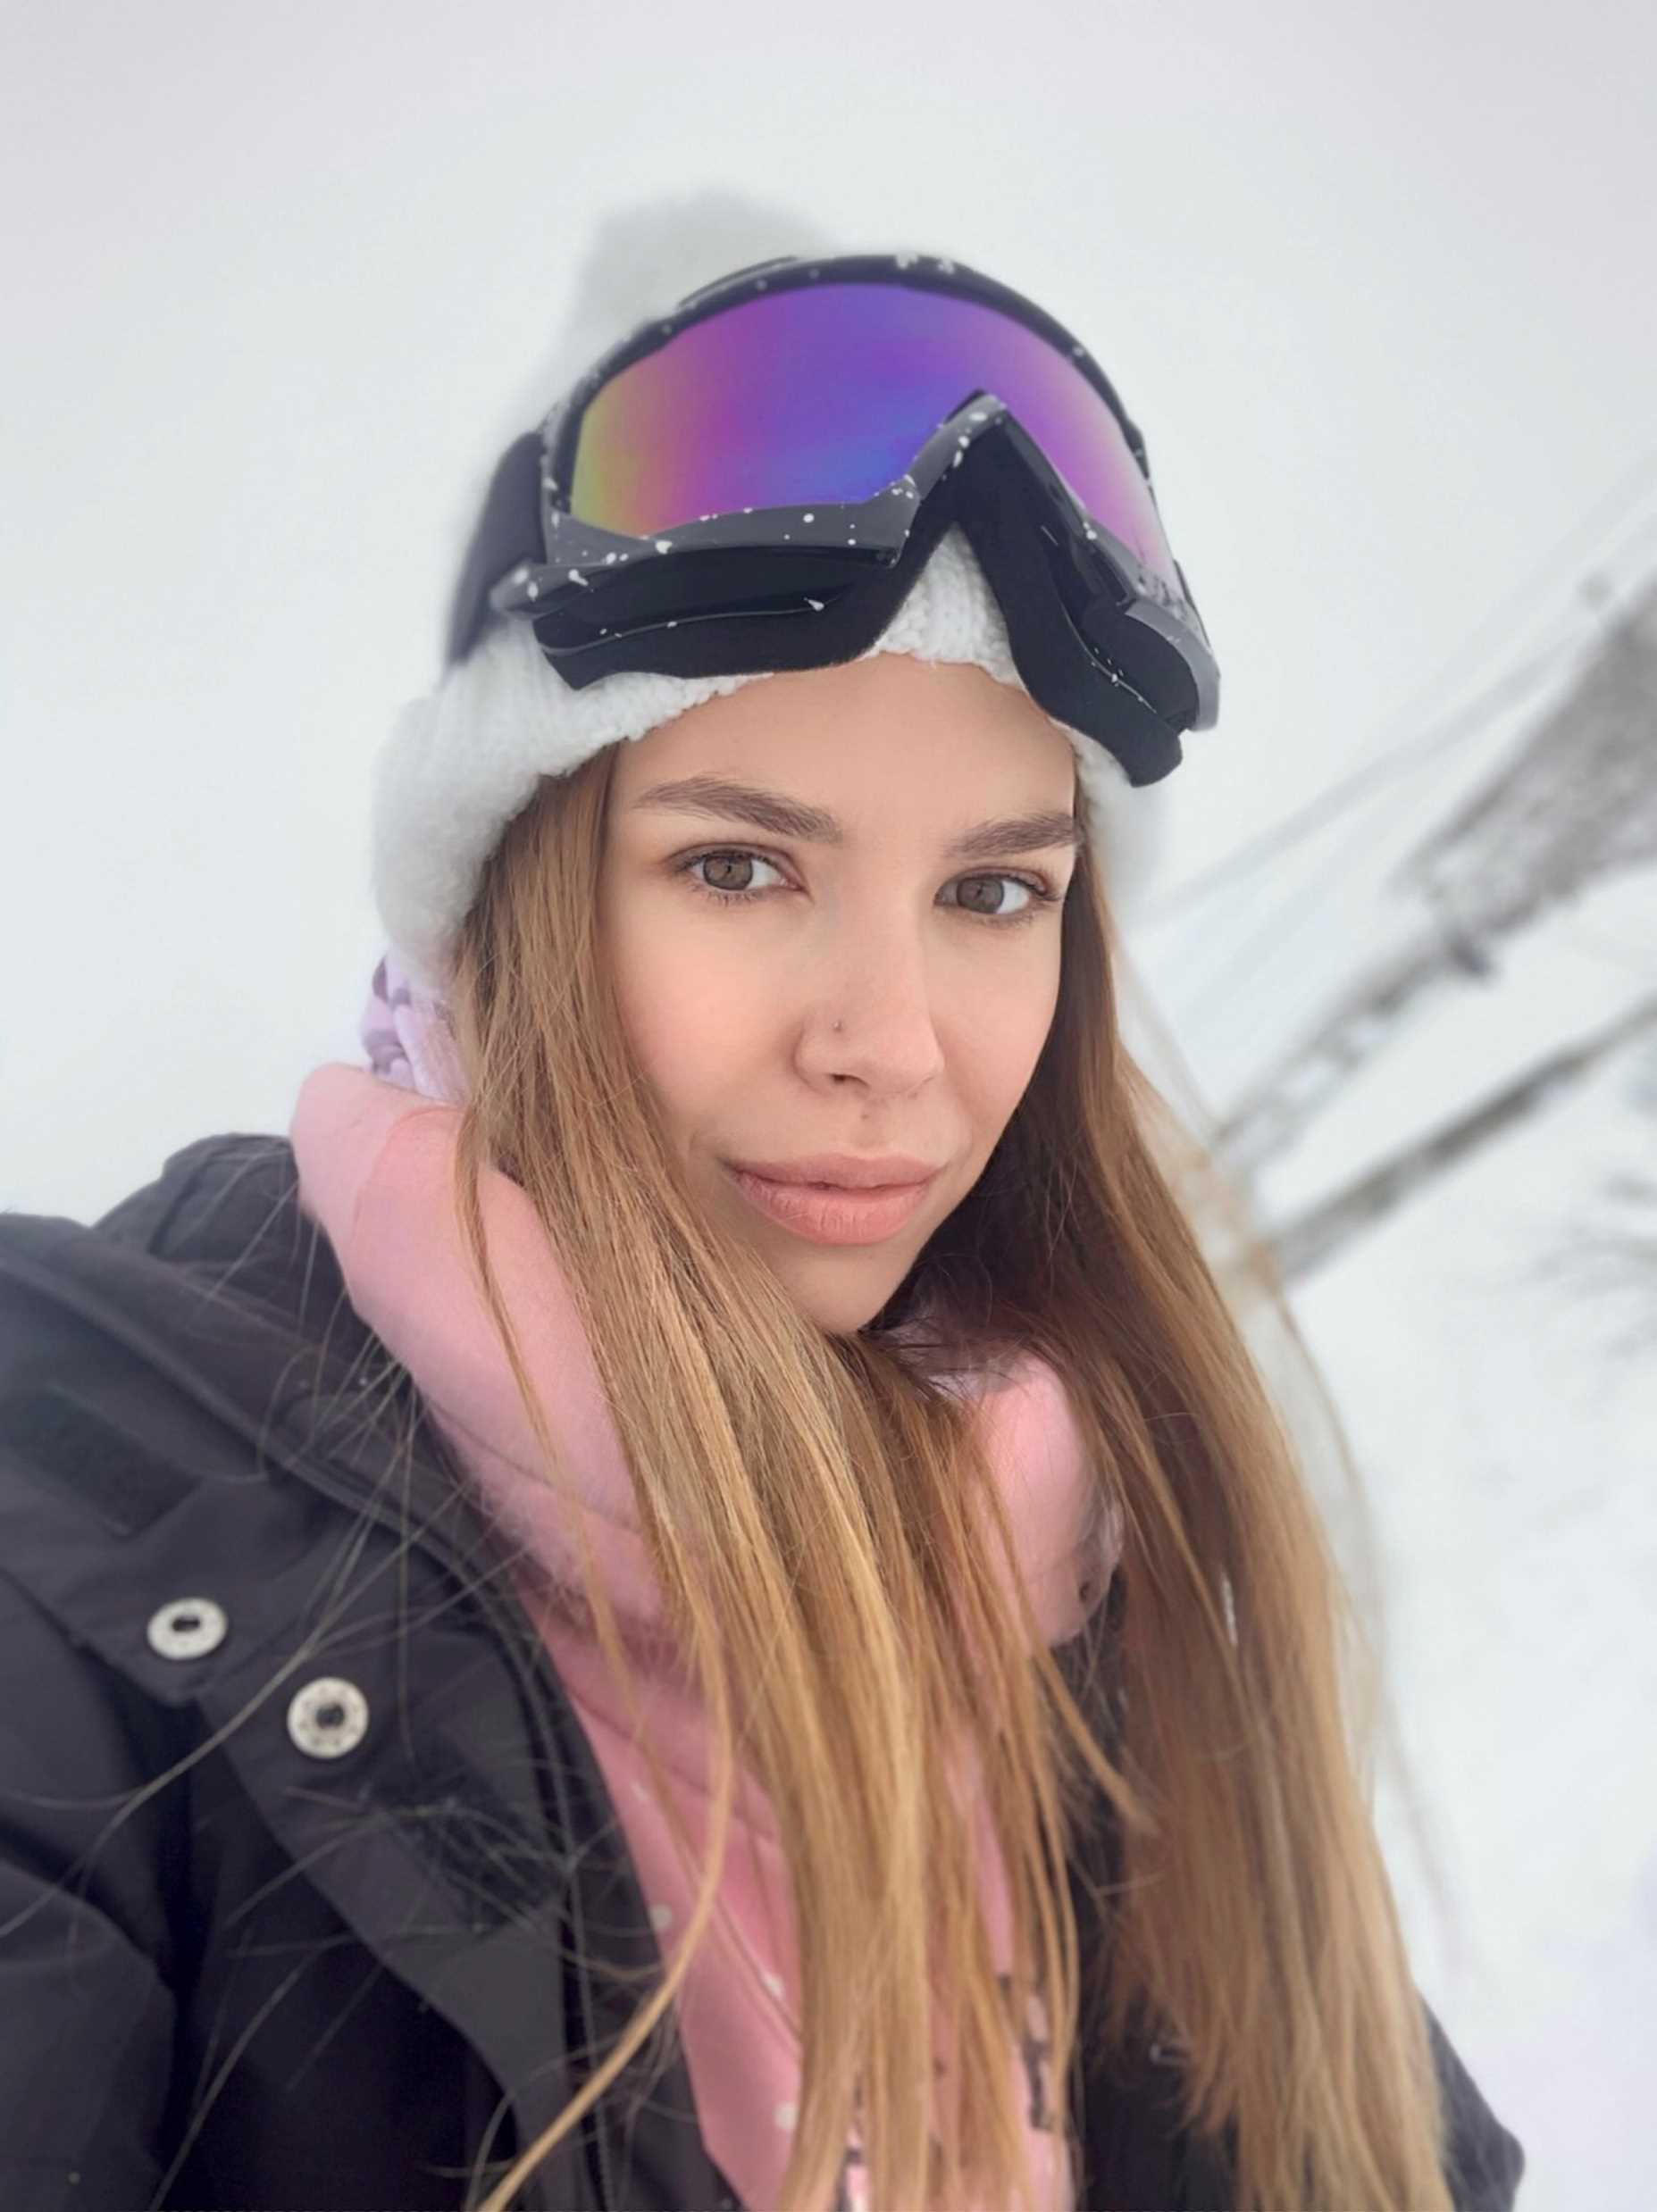
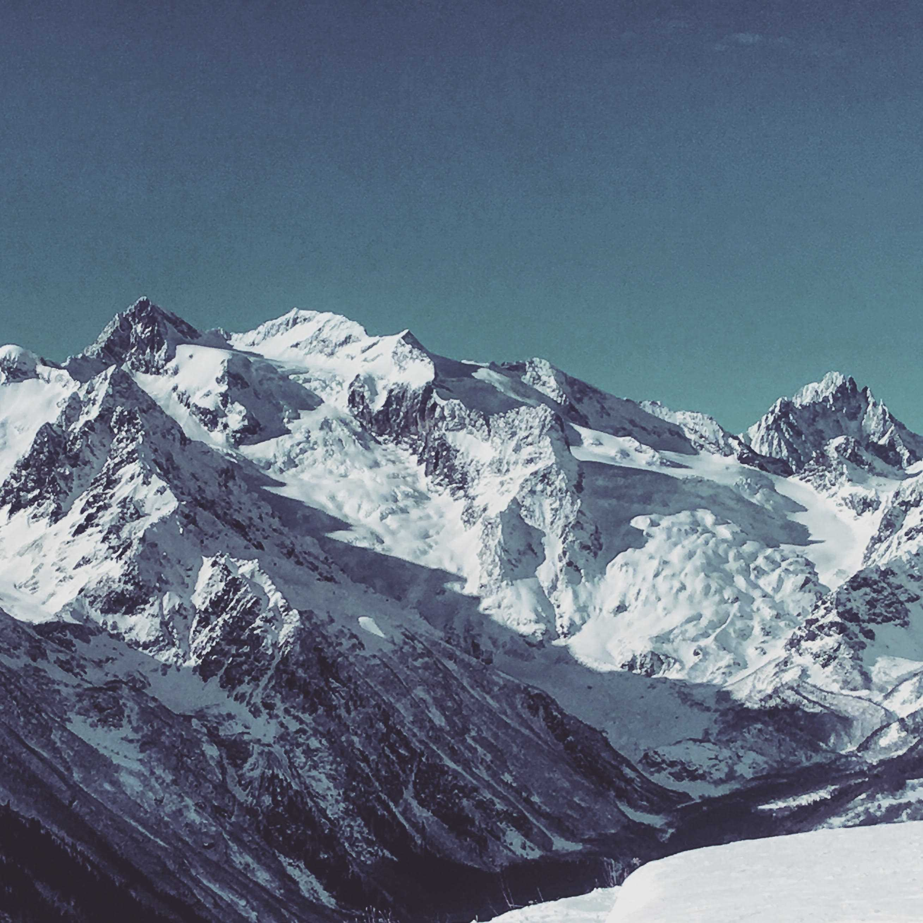
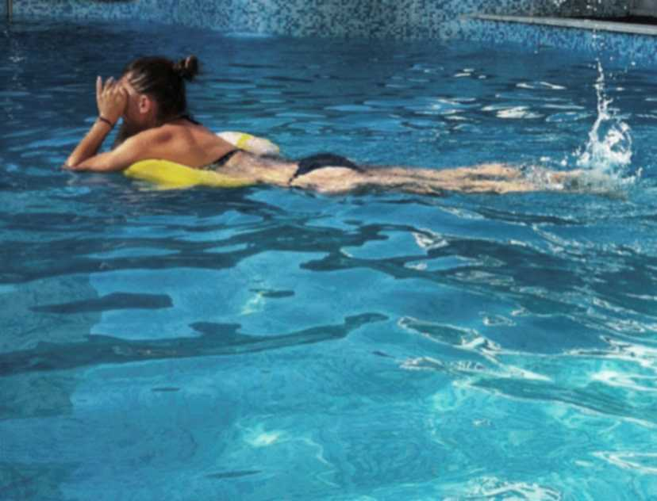
Обожаю сноуборд и коньки зимой, бег и плаванье – летом.

Slide 6
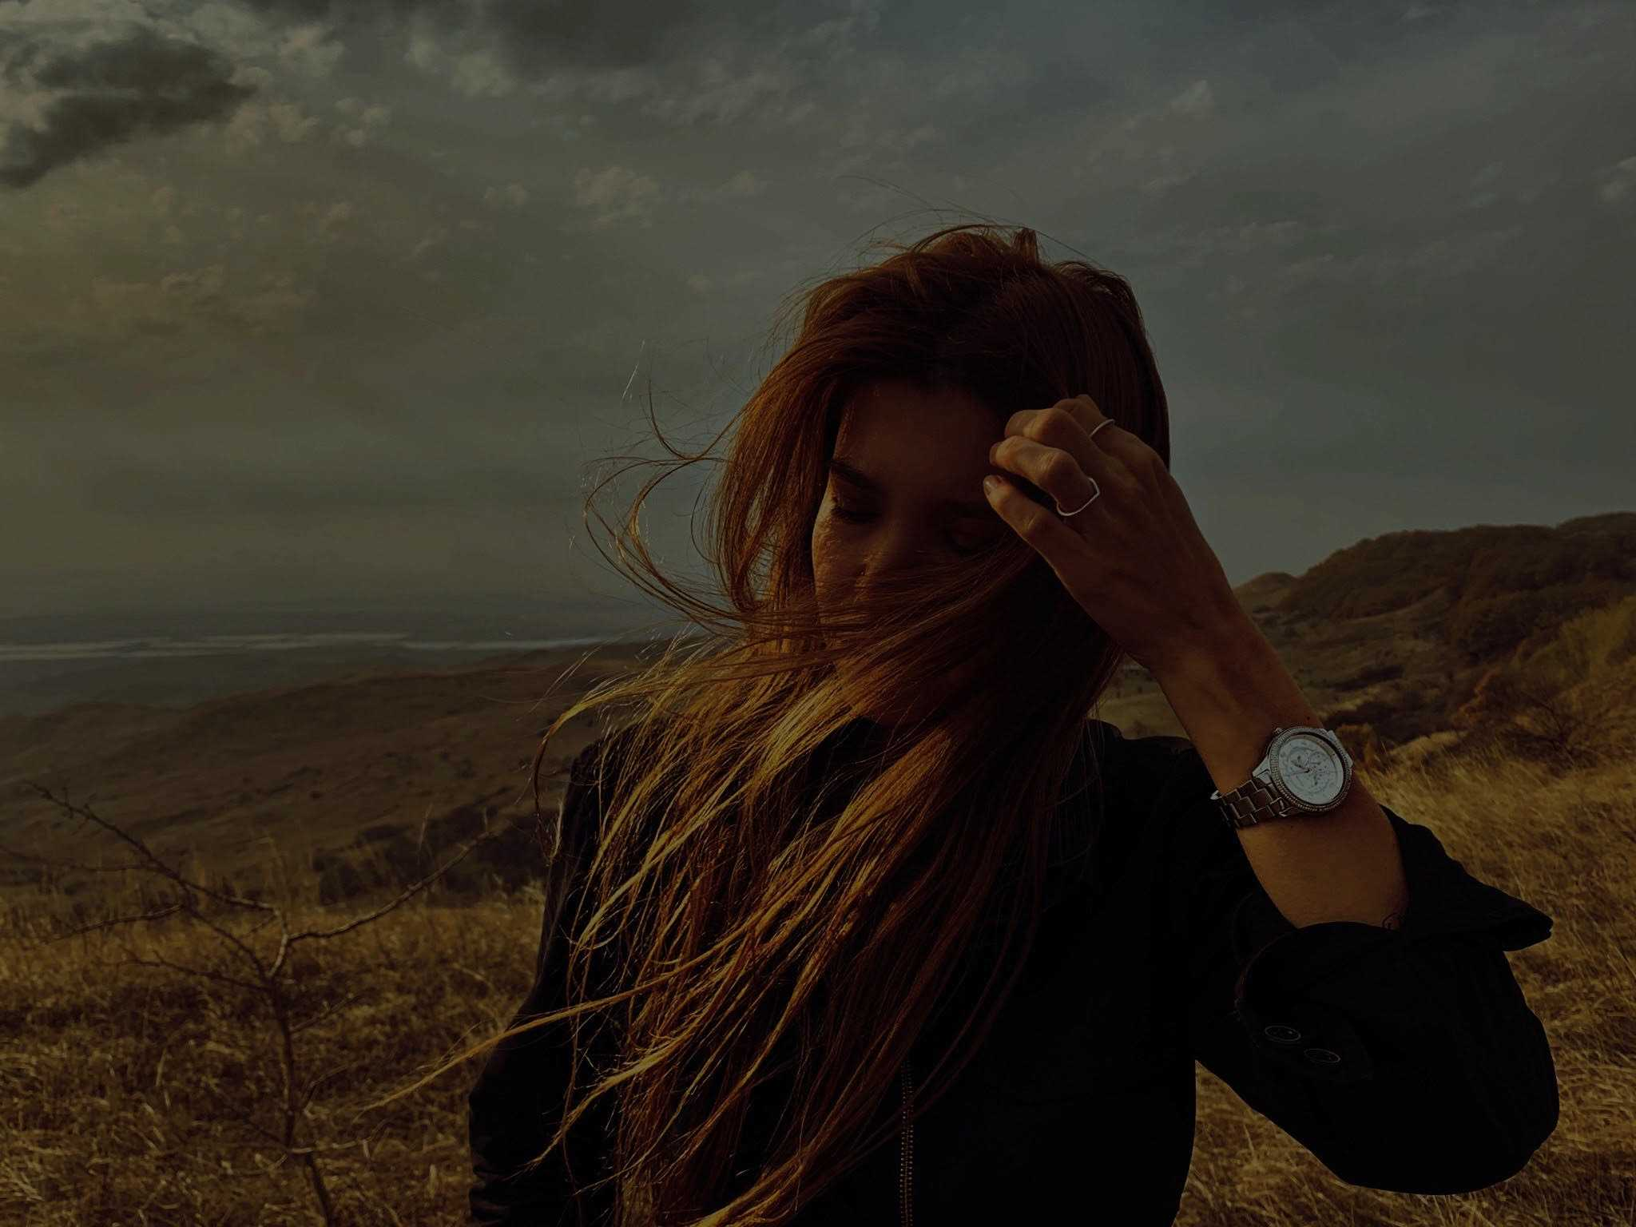
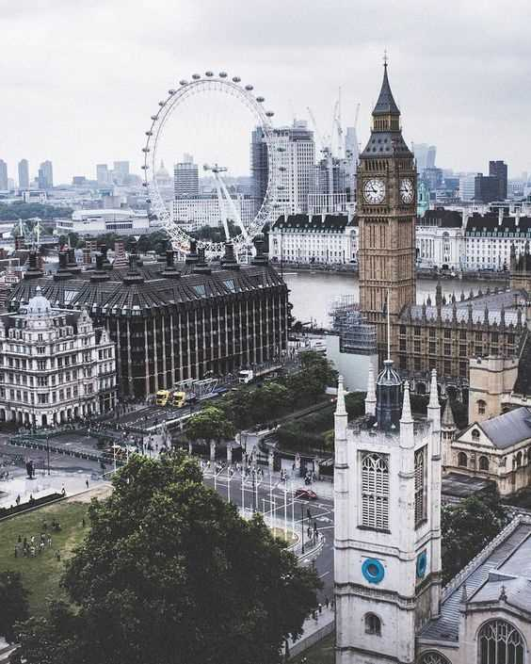
Я - фанат путешествий, люблю все виды отдыха: и ленивый пляжный, и активный горный. Люблю и Азию, и Европу. Но мое сердце отдано на веки Лондону. Разговариваю на английском с 4х лет . Учу французский, хочу свободно говорить на языке Золя.

Slide 7
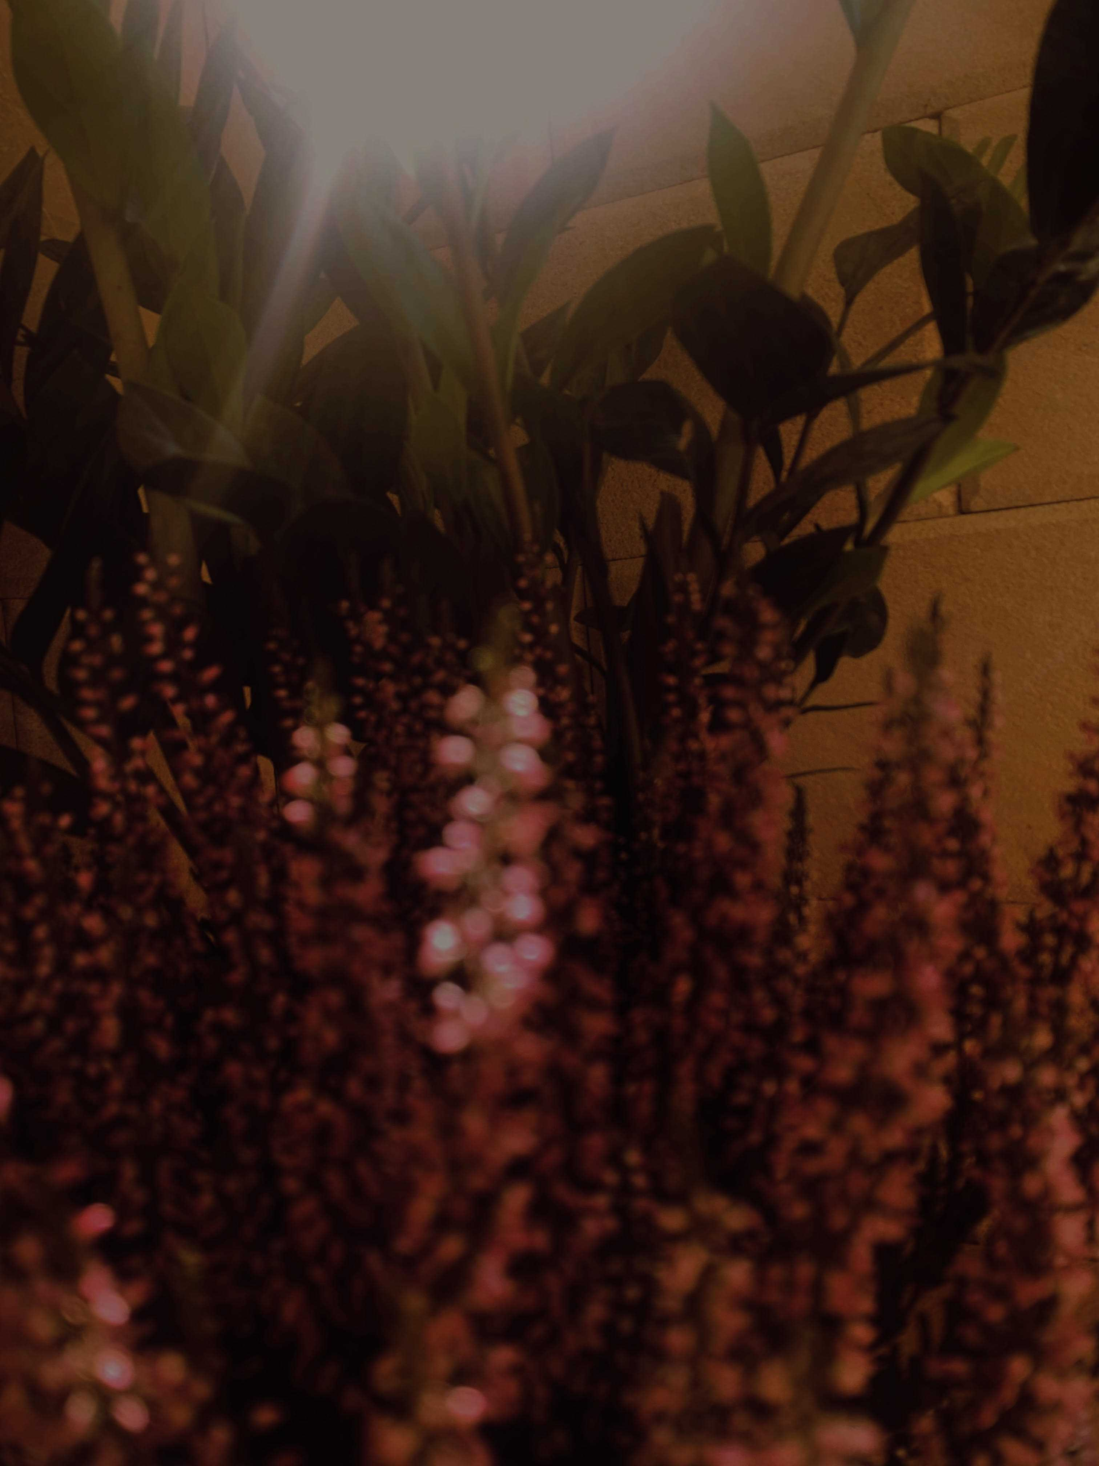
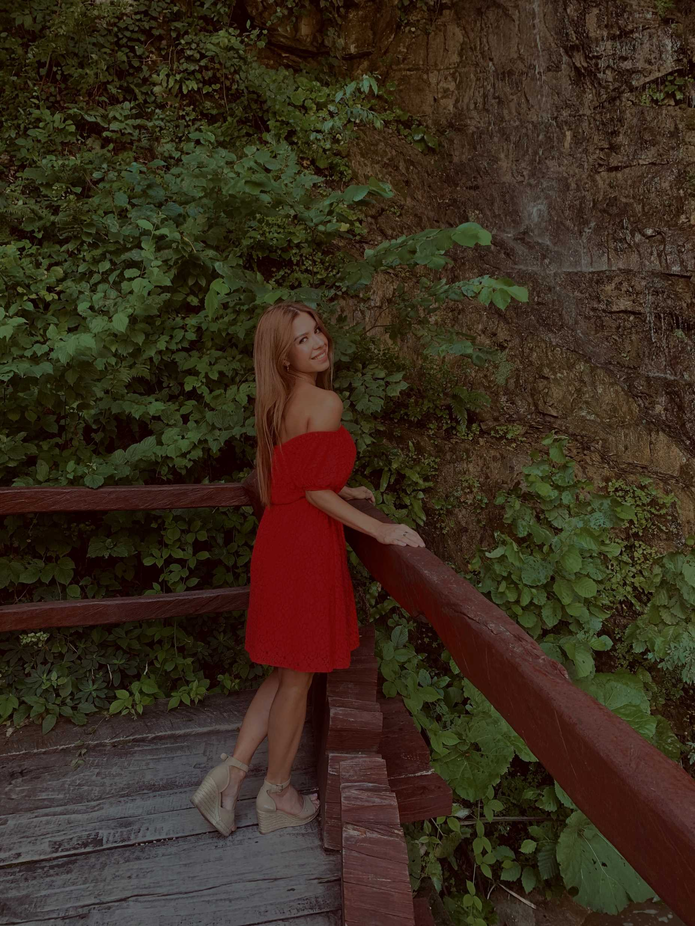
Не могу жить без музыки, постоянно в поисках новых треков на всех площадках shazam,spotify, SoundCloud. Слушаю все направления: меланхоличный трип хоп, shoegaze, классика, бодрый фанк… Перечислять можно бесконечно. Но своими самыми любимыми находками не делюсь – это мои сокровища)

Slide 8
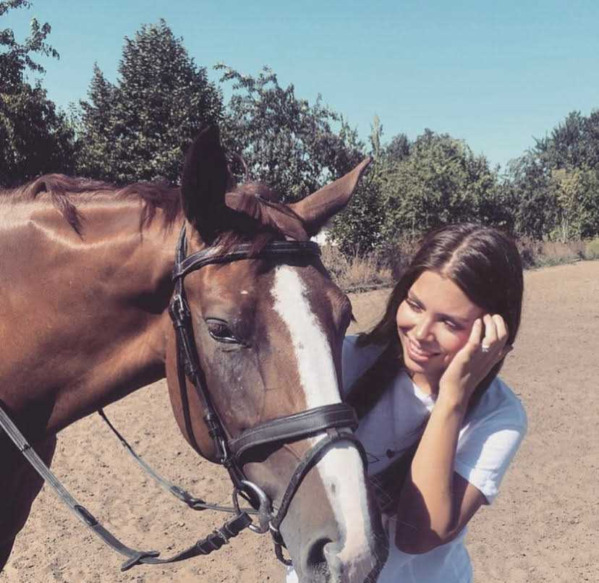
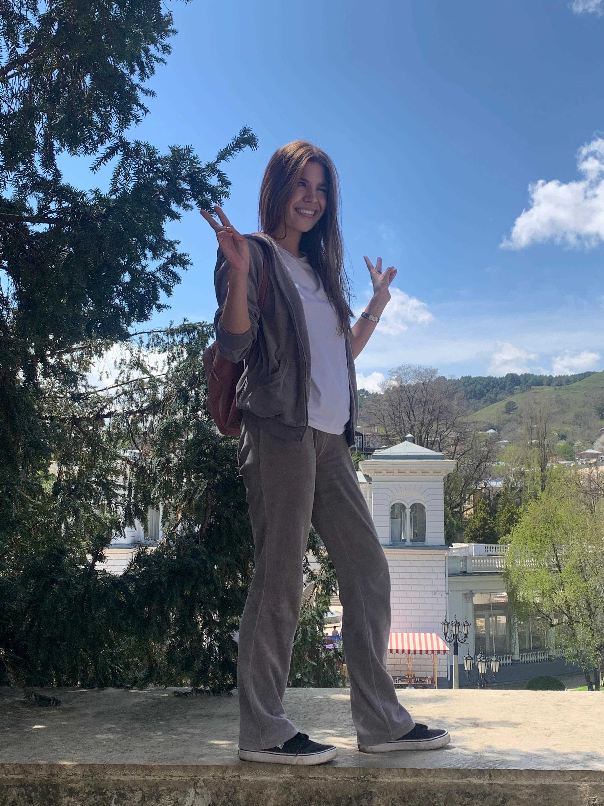
Я очень люблю животных, и считаю, что в наших силах сделать так, чтобы само определение «бездомное животное» исчезло из жизни нашего общества, поддерживаю Краснодарский приют
для пострадавших животных
«Краснодог».

Slide 9
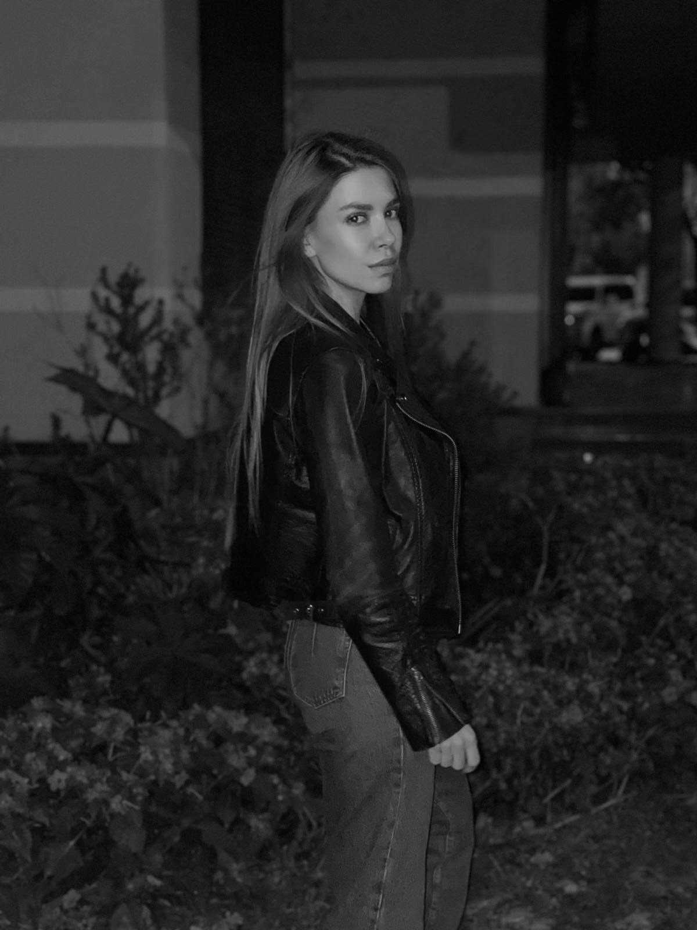
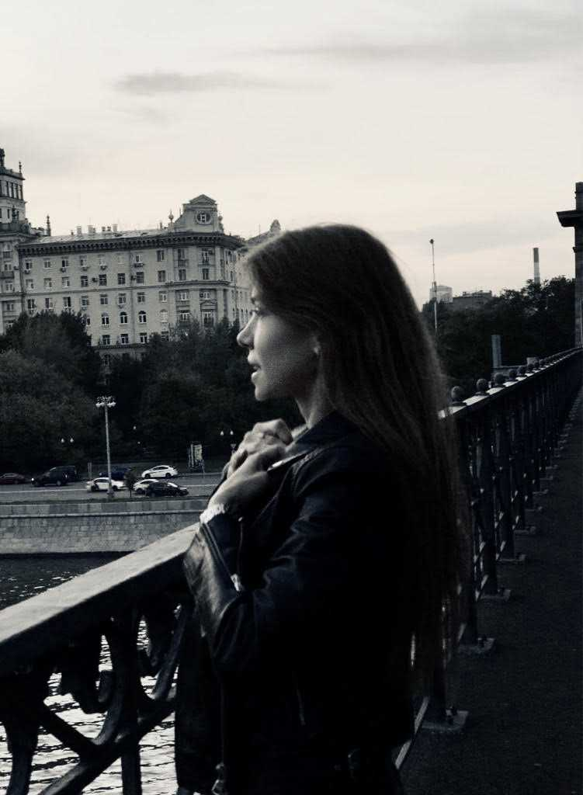
Планы:
Завести далматинца
Больше практиковать английский
Съездить в Эдинбург
Продолжить строить успешную карьеру в компании КОМУС
Получить степень МВА
Освоить серфинг
Купить muscle car

Slide 10
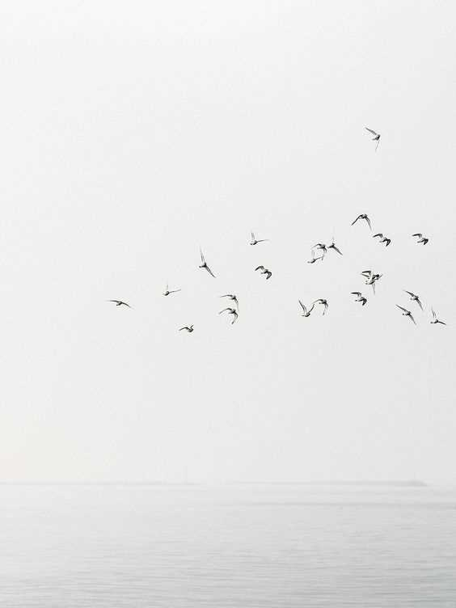
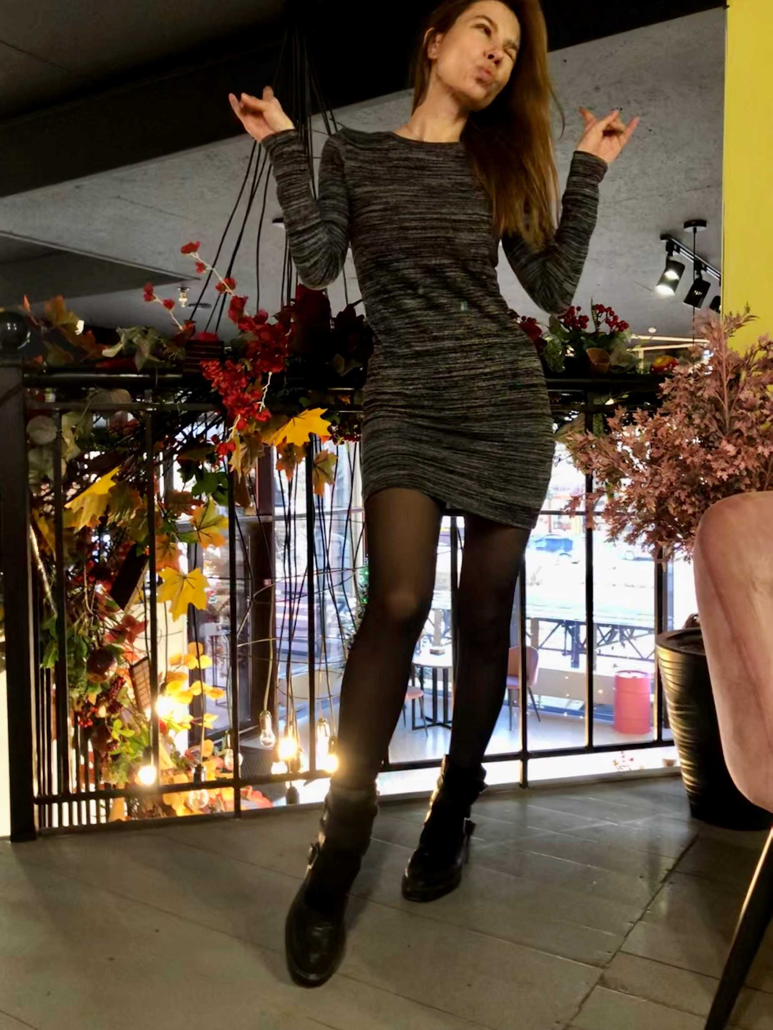
Не верю в гороскопы, экстрасенсов и марафоны желаний. Но верю в силу воли и людей, что добро сильнее зла. И что большая сила – это большая ответственность.

Slide 11
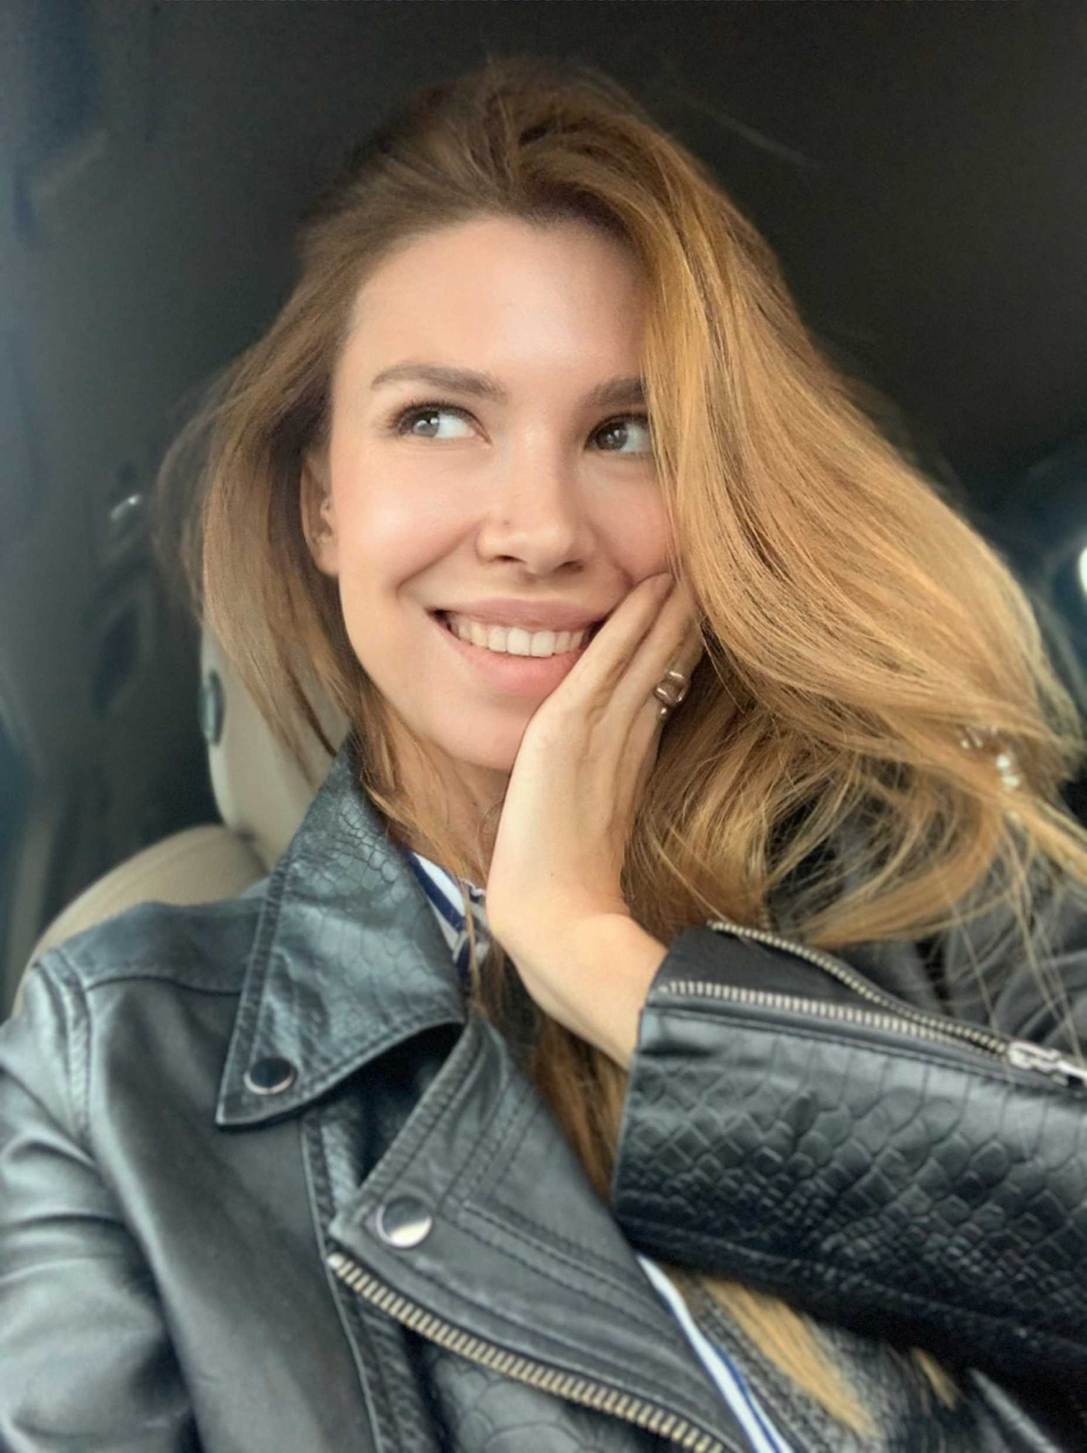
Спасибо за внимание!

